Slide 1
달력, 날씨정보 및 지도앱을
이용한 일정관리 앱 개발
9조
조현빈 / 201424542(발표자)
최우성 / 201524599
윤태완 / 201524517

Slide 2
개발 목적
본인의 중요 일정 및 약속을 잊지 않기 위함.
약속장소까지의 걸리는 시간을 앎으로서 시간 관리를 적절히 하기 위함. (버스 및 지하철 정보 제공)
외출시 외부 기상 및 미세먼지 상태에 따라서 챙겨야 할 물건을 잊지 않고 챙기기 위함.

Slide 3



전체 시스템 개요
기상정보 및 미세먼지정보 데이터 수집
모바일 서비스
위치 정보 및 대중교통정보 앱
(연동하여 길찾기 정보 제공)

Slide 4




상세 기능 및 구현(모바일 서비스)
일정 기록
캘린더 형식으로 한눈에 들어오는 본인의 일정 기록 및 확인 가능
약속 장소의 정보 기록
일정 입력할시 장소를 같이 입력하면 가는 길에 대한 정보를 제공
마스크나 우산을 추천하는 알림
일정이 있는날의 기상정보에 따른 소지품 추천

Slide 5
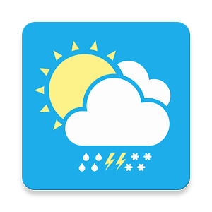
상세 기능 및 구현
기상정보를 제공한다.
현재 위치 정보를 기반으로 해당 위치의 기상정보를 출력한다.
외출 당일날 기상정보를 토대로 우산과 같은 적절한 소지품을 준비할 수 있게한다.

Slide 6
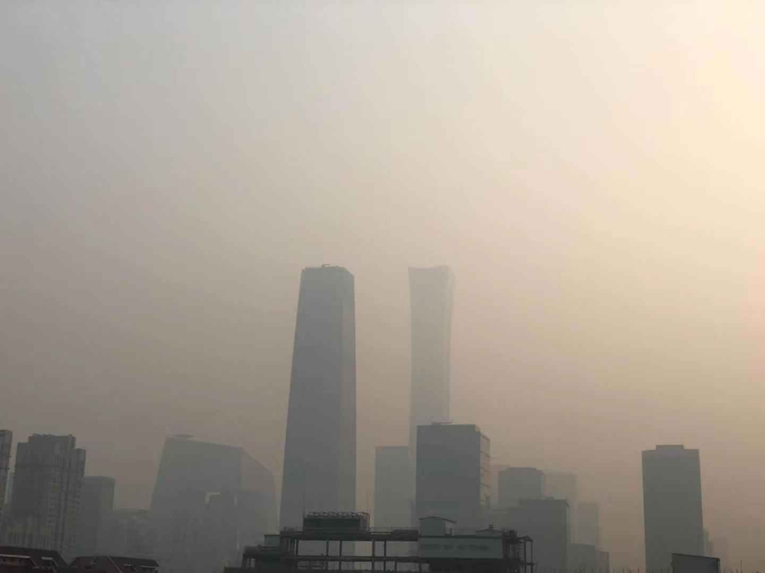
상세 기능 및 구현
대기오염정보를 제공한다.
현재 위치정보를 기반으로 시도별 실시간 측정정보를 받아온다.
대기질 예보 통보 내역을 기반으로 마스크와 같은 소지품을 준비할 수 있게 한다.

Slide 7
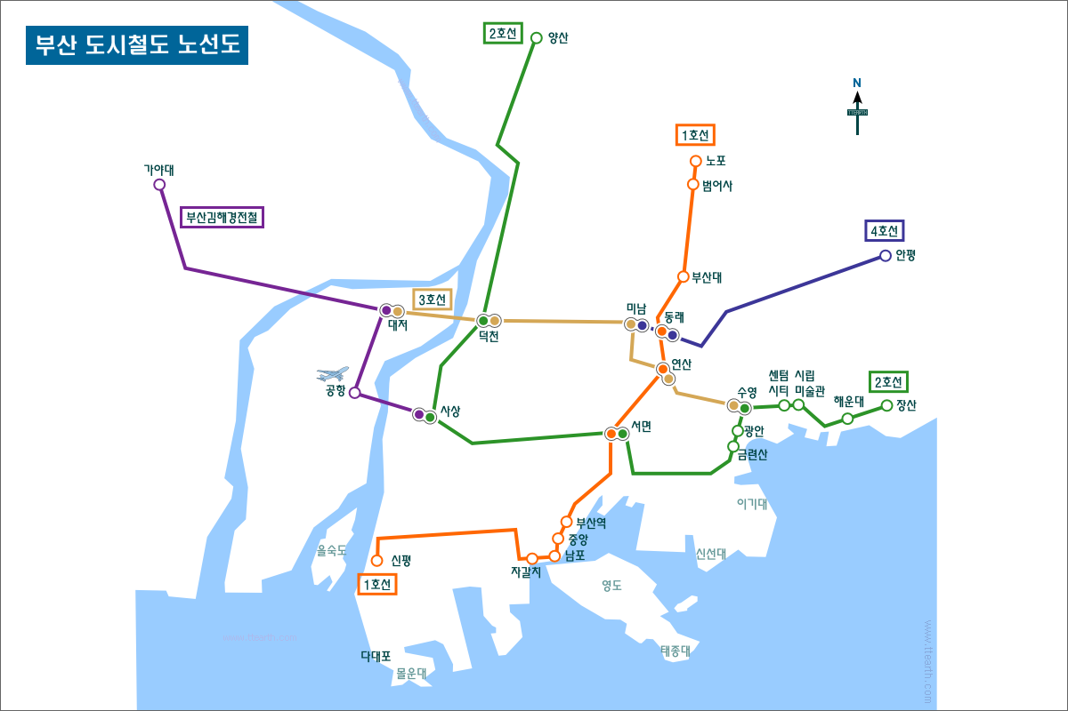
상세 기능 및 구현
약속장소까지 걸리는 시간을 계산한다.
현재 장소를 기반으로 다른 지도 앱에 요청해서 약속장소까지 걸리는 시간을 제공한다.
약속장소까지 길찾기 서비스를 제공한다.
현재 장소를 기반으로 다른 지도 앱에 요청해서 약속장소까지 최적 경로를 제공한다.

Slide 8

역할분담
담당자 : 최우성
담당 구현요소
전체적인 레이아웃 및 캘린더 기능구현 담당.

Slide 9
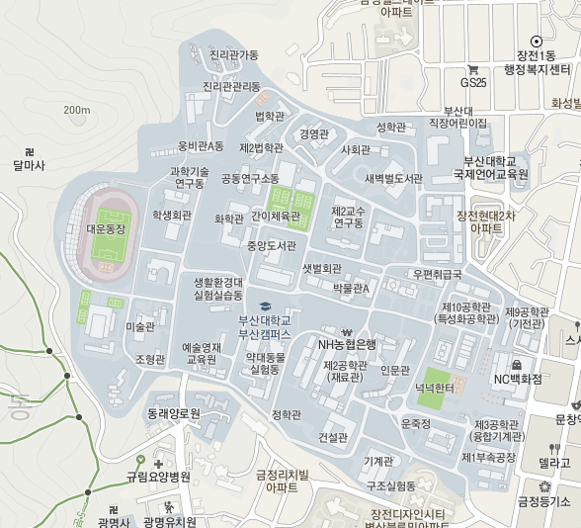
역할분담
담당자 : 조현빈
담당 구현요소
길찾기, 이동 소요 시간 등 지도 API를 활용한 기능구현 담당.

Slide 10
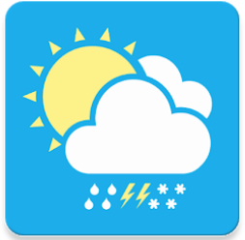
역할분담
담당자 : 윤태완
담당 구현요소
날씨 및 대기 정보관련 API를 활용한 기능구현 담당.

Slide 11
개발 계획
일정 | 4/6~4/12 (4주) | 4/13~4/19 (5주) | 4/20~5/3 (6주~7주) | 5/4~5/10 (8주) | 5/11~5/31 (9주~11주) | 6/1~6/28 (12주~14주) | 6/29~6/30 (15주)
보고서 및 제안서 발표
계획 상세화
분배한 파트 담당
중간 발표
시스템 통합 및 안정화
최종 발표

Slide 12
활용방안 및 발전 방향
활용방안
중요 일정을 기록하여 알림을 통해 사용자를 상기시킨다.
약속장소 까지의 길찾기 정보를 토대로 약속준비를 하는데 도움을 준다.
발전방안
공부나 다이어트 같은 장기목표를 달성하기 위한 플래너로서의 기능을 추가할 수 있다.(공부량 관리, 식습관 관리)

Slide 13
Q&A

